Slide 1









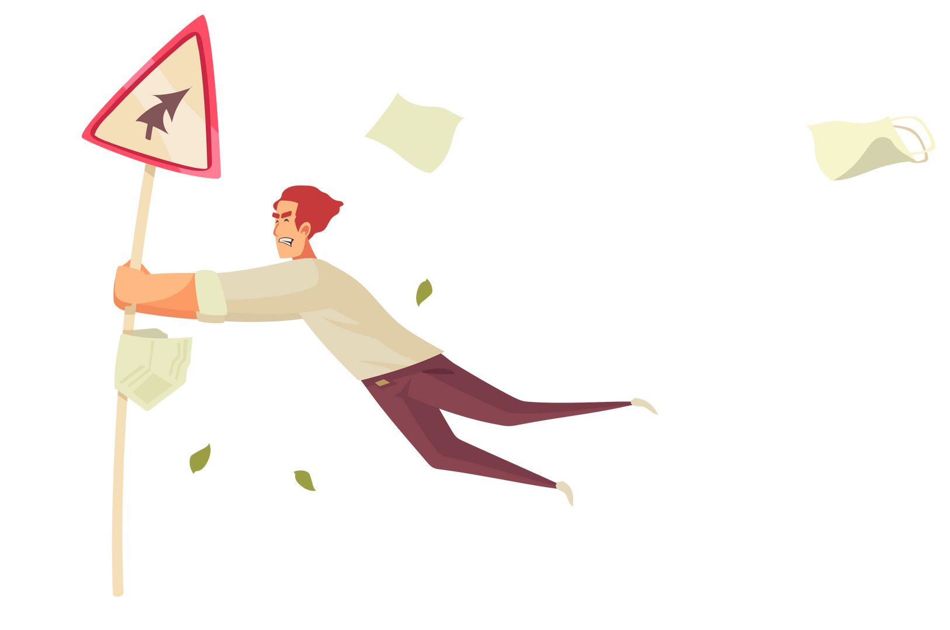
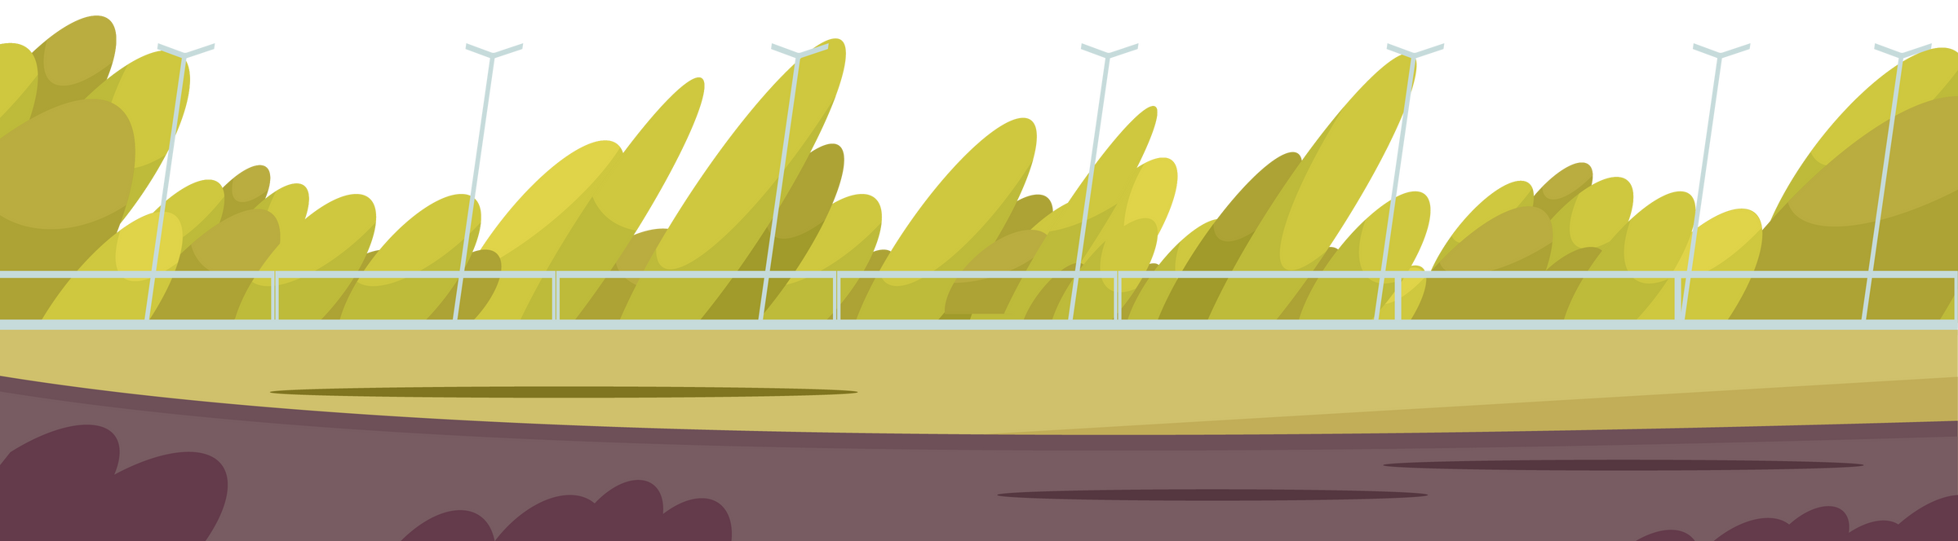
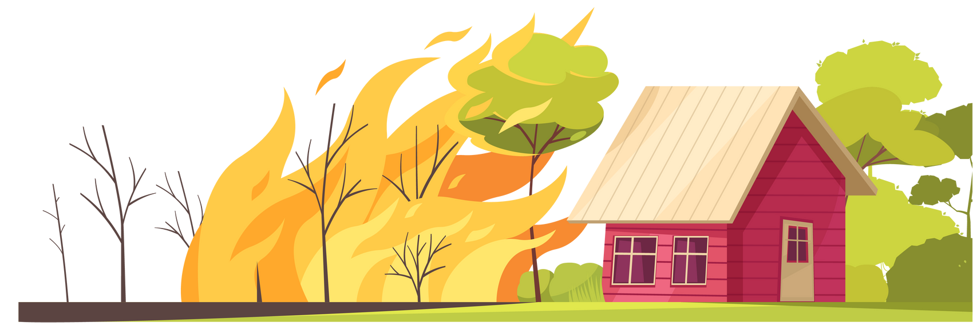

Slide 2




Nhận biết được không khí chuyển động gây ra gió và nguyên nhân làm không khí chuyển động (khối không khí nóng bốc lên cao, khối không khí lạnh tới thay thế).
Nhận xét, so sánh được mức độ mạnh của gió thổi qua quan sát thực tế hoặc tranh ảnh, video clip; nêu và thực hiện được một số việc cần làm để phòng tránh bão.

Slide 3









Slide 4


Slide 5
Nhờ đâu diều bay được lên cao?
Câu hỏi
Diều bay được lên cao là nhờ gió.

Slide 6


Slide 7
Hoạt động 1
Sự chuyển động của không khí

Slide 8
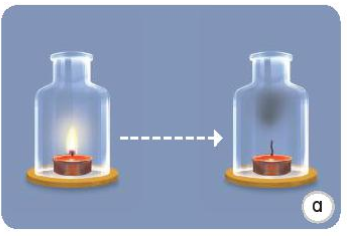
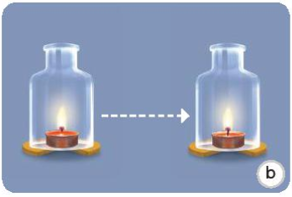
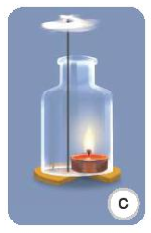

Chuẩn bị: 1 lọ thủy tinh không đáy, 1 cốc nến, 1 đế xốp, 1 đế xốp bị cắt một phần, que cắm, chong chóng, diêm.
Tiến hành:
- Đặt cốc nến lên đế và thắp nến. Úp lọ thủy tinh lên đế, vài giây sau nến tắt (Hình 2a).
- Thực hiện như trên nhưng thay bằng đế đã bị cắt một phần, vài giây sau nến vẫn cháy (Hình 2b).
- Cắm que vào đế và đặt chong chóng lên đầu que như hình 2c, chong chóng quay.

Slide 9
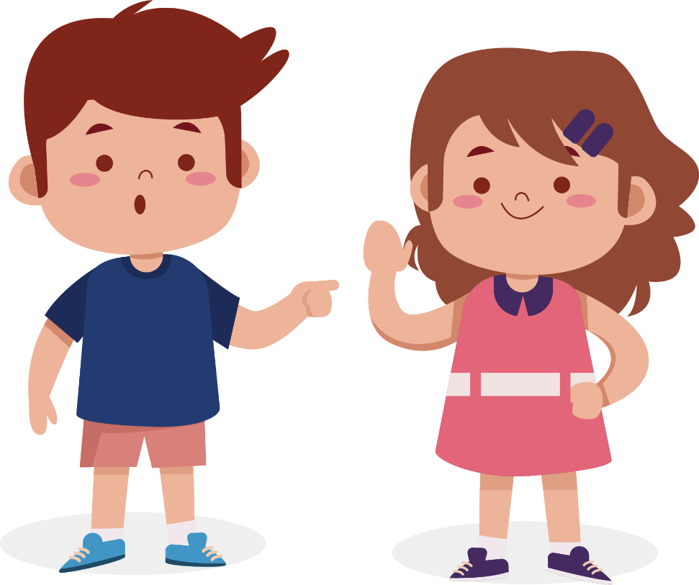
Không khí bên trong và bên ngoài lọ, ở đâu nóng hơn?
Nến ở hình 2a tắt, trong khi nến ở hình 2b vẫn cháy. Vậy không khí đã vào lọ ở hình 2b theo cách nào để duy trì sự cháy?
Vì sao chong chóng ở hình 2c quay? Nguyên nhân làm không khí chuyển động và gió được hình thành như thế nào?

Slide 10











Slide 11
Không khí bên trong và bên ngoài lọ, ở đâu nóng hơn?
Không khí bên trong lọ nóng hơn không khí ở bên ngoài lọ.

Slide 12
Nến ở hình 2a tắt, trong khi nến ở hình 2b vẫn cháy. Vậy không khí đã vào lọ ở hình 2b theo cách nào để duy trì sự cháy?
Không khí đã vào lọ ở hình 2b bằng cách đi qua phần hở dưới để duy trì sự cháy.

Slide 13
Vì sao chong chóng ở hình 2c quay? Nguyên nhân làm không khí chuyển động và gió được hình thành như thế nào?
Chong chóng ở hình 2c quay là vì có gió thổi từ phía dưới lên phía trên lọ.
Nguyên nhân làm không khí chuyển động là do sự chênh lệch nhiệt độ bên trong và bên ngoài lọ. Bên trong lọ, khối không khí nóng bốc lên cao, không khí lạnh hơn từ bên ngoài lọ vào thay thế, đẩy không khí nóng ra khỏi lọ tạo thành gió.

Slide 14
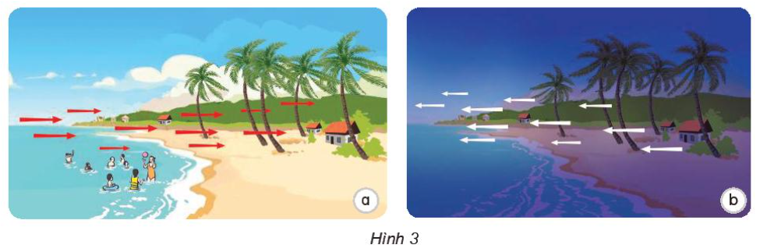
Quan sát hình 3
Hãy cho biết vào ban ngày, trên đất liền và biển ở đâu nóng hơn.
Quan sát hình 3a, cho biết chiều gió thổi giữa biển và đất liền vào ban ngày và giải thích.

Slide 15
Hãy cho biết vào ban đêm, trên đất liền và biển ở đâu lạnh hơn
Quan sát hình 3b, cho biết chiều gió thổi giữa biển và đất liền vào ban đêm và giải thích.

Slide 17
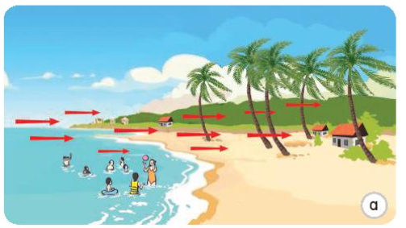
Ban ngày trên đất liền nóng hơn trên biển.
Hình 3a: Gió thổi từ biển vào đất liền do không khí chuyển động từ biển vào đất liền và tạo thành gió.

Slide 18
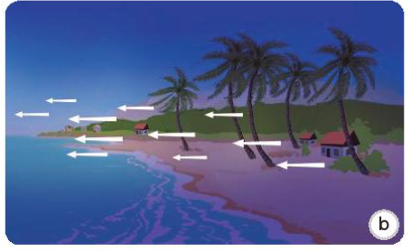
Ban đêm trên đất liền lạnh hơn trên biển.
Hình 3b: Gió thổi từ đất liền ra biển do không khí chuyển động từ đất liền ra biển và tạo thành gió.

Slide 19


Trong tự nhiên, dưới ánh sáng mặt trời, các phần khác nhau của Trái Đất không nóng lên như nhau. Phần đất liền nóng lên nhanh hơn phần nước và cũng nguội đi nhanh hơn.

Slide 20
Hoạt động 2
Mức động mạnh của gió

Slide 21
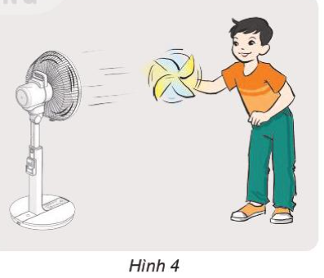
Chuẩn bị: Quạt điện, chong chúng.
Tiến hành:
Cầm chong chóng trước quạt (Hình 4) và bật quạt với các mức độ khác nhau. Quan sát chong chóng.
Trường hợp nào chong chóng quay nhanh nhất, trường hợp nào chong chóng quay chậm nhất?
Qua thí nghiệm trên, hãy kết luận không khí chuyển động mạnh sẽ gây ra gió mạnh hay nhẹ.

Slide 23
Chong chóng quay nhanh nhất khi bật quạt với mức độ mạnh nhất và quay chậm nhất khi ở mức độ quạt yếu nhất.
Không khí chuyển động mạnh sẽ gây gió mạnh.

Slide 24
Để phân biệt mức độ mạnh của gió, nhiều nước trên thế giới trong đó có nước ta đã chia mức độ mạnh của gió thành 18 cấp từ cấp 0 đến cấp 17. Gió lên đến cấp 6 – 7 gọi là áp thấp nhiệt đới, gió từ cấp 8 trở lên gọi là bão.

Slide 25
Cấp gió | Tác động của gió | Cấp gió | Tác động của gió
- Gió làm gãy cành cây, tốc mái nhà gây thiệt hại về nhà cửa. Không thể đi ngược gió.
- Biển động rất mạnh. Rất nguy hiểm đối với tàu, thuyền.
- Gió nhẹ.
- Không gây nguy hại.
0 - 3
8 - 9
- Cây nhỏ có lá bắt đầu lay động, ảnh hưởng đến lúa đang phơi màu.
- Biển hơi động. Thuyền đánh cá bị chao nghiêng, phải cuốn bớt buồm.
- Làm đổ cây cối, nhà cửa, cột điện. Gây thiệt hại rất nặng.
- Biển động dữ dội. Làm đắm tàu biển.
10 -11
4 - 5
- Cây cối rung chuyển. Khó đi ngược gió.
- Biển động. Nguy hiểm đối với tàu, thuyền.
- Sức phá hoại cực kì lớn.
- Sóng biển cực kì mạnh. Đánh đắm tàu biển có trọng tải lớn.
6 -7
12 - 17
(Nguồn: Quy định về dự báo, cảnh báo và truyền tin thiên tai - Số 03/2020/QĐ-TTg)

Slide 26
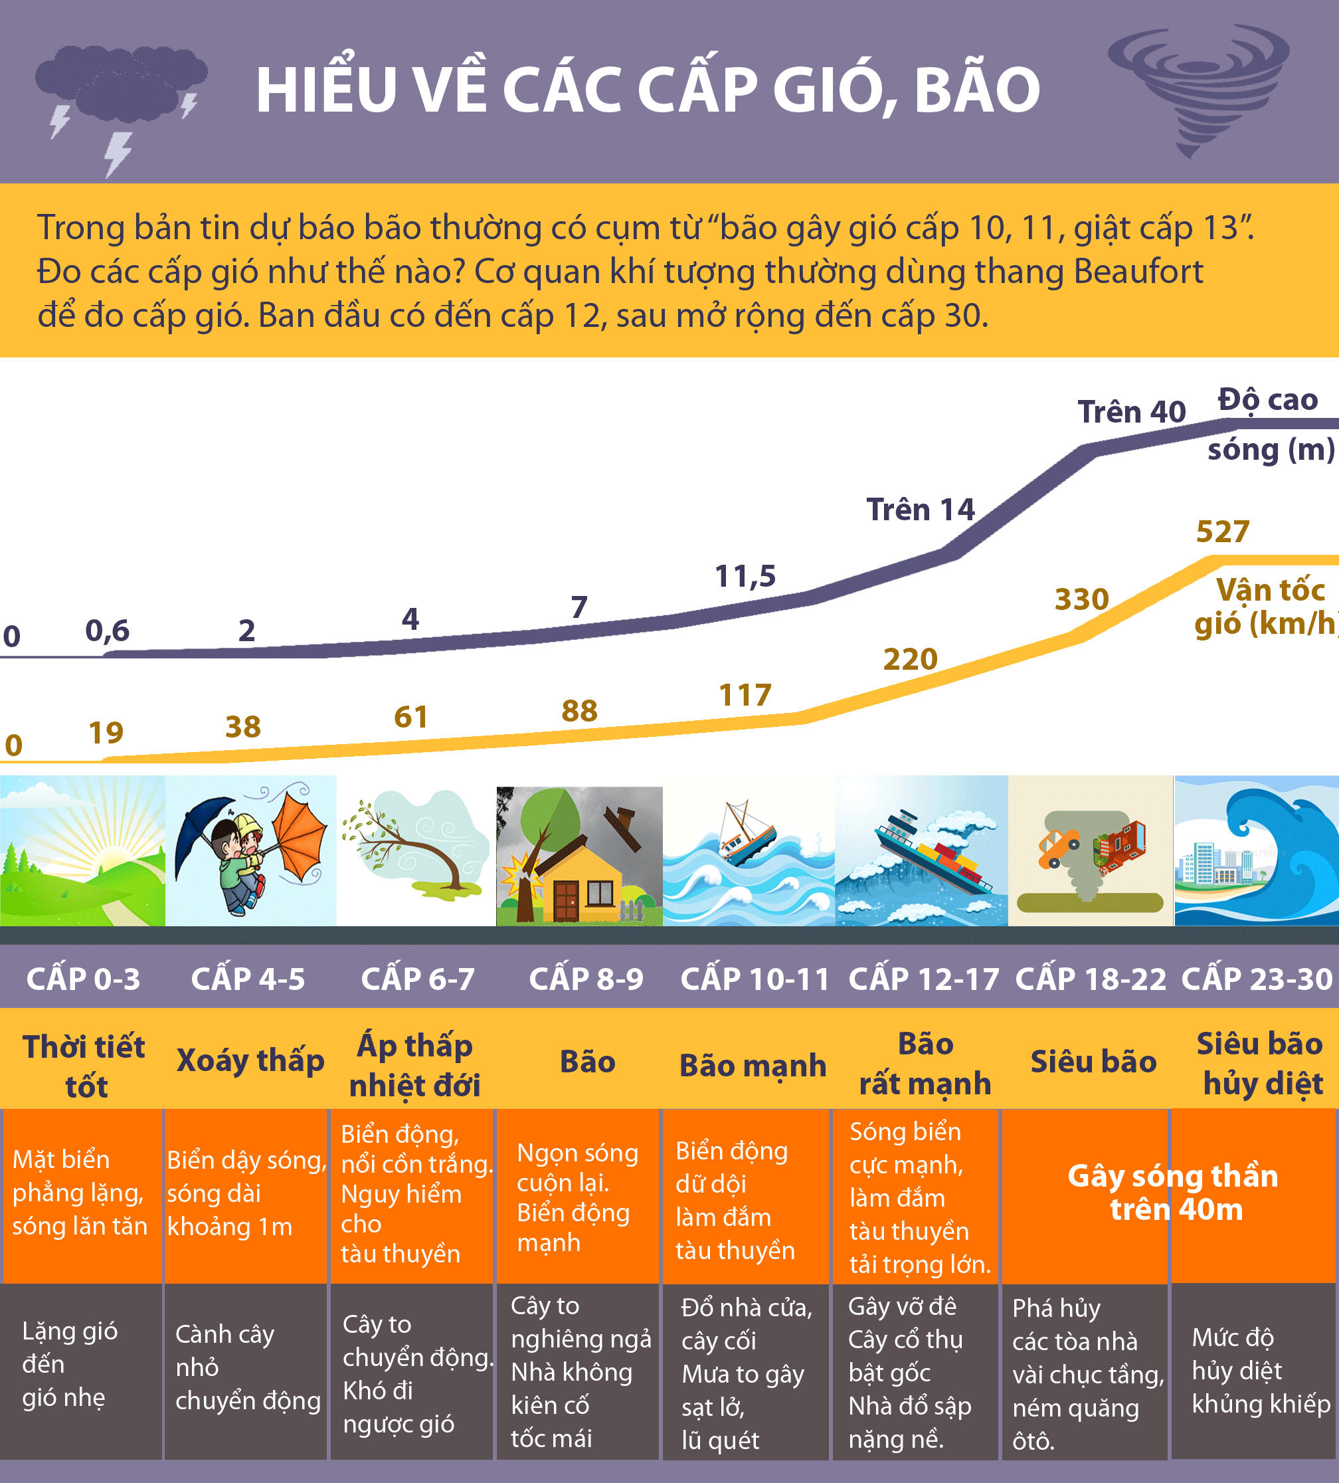

Slide 27
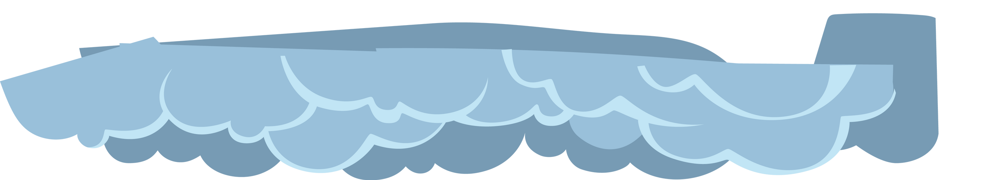


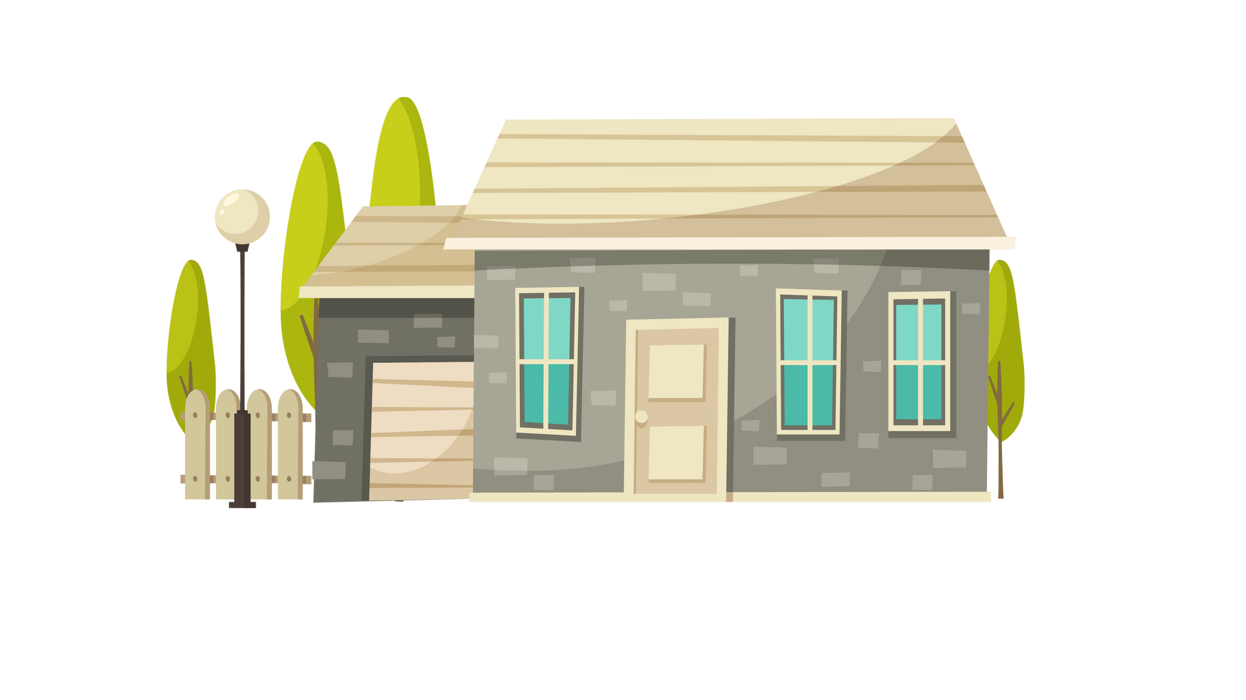

Slide 28
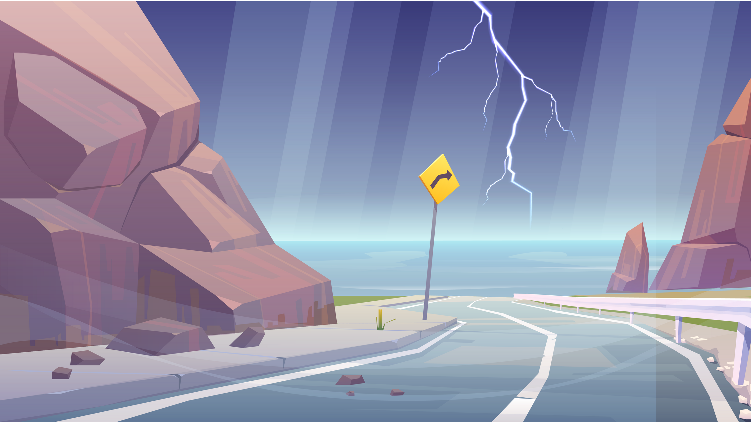

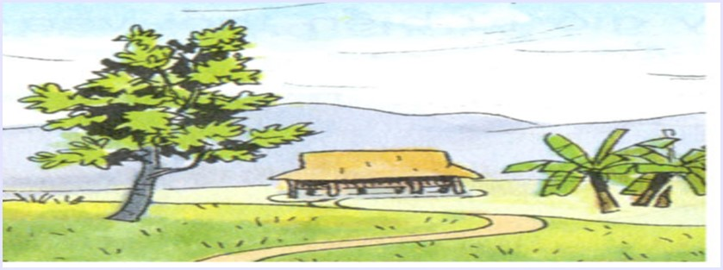
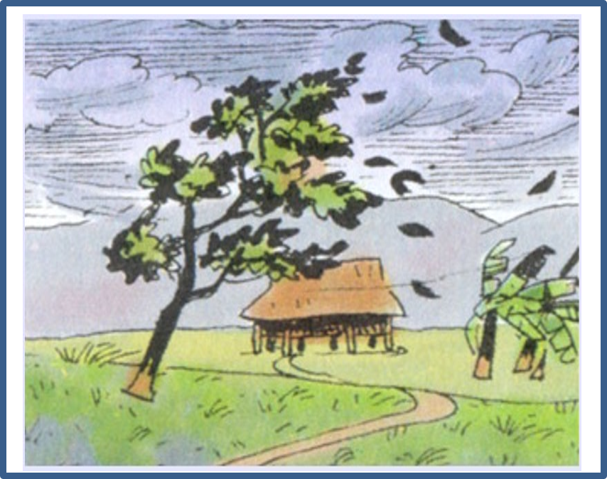
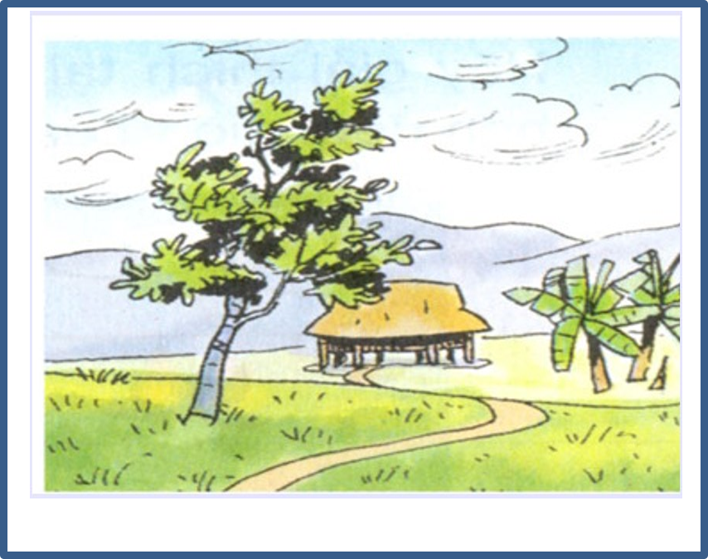
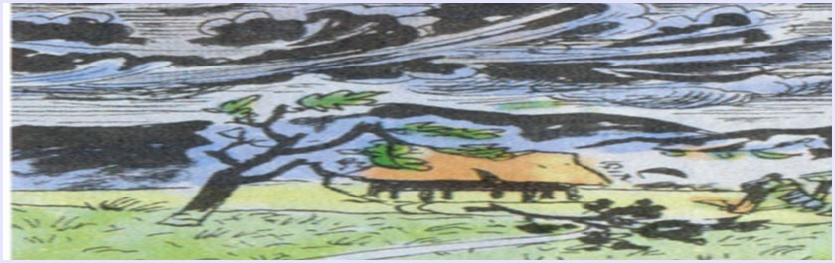
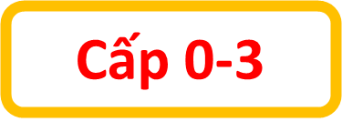
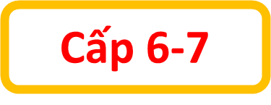
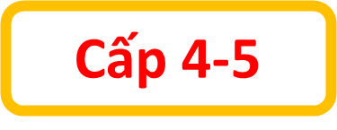
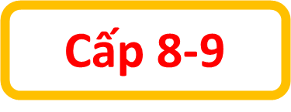
Hãy dự đoán cấp gió dựa vào hình ảnh
1
2
3
4
Notes:
Click vào số → Hiện hình
Click vào hình → Hiện sao

Slide 29


